Slide 1
«Жизнь в саду легка, дружна и весела, когда идешь по ней с «Тропинками» всегда »
муниципальное бюджетное дошкольное образовательное учреждение – детский сад комбинированного вида №45 «Космос»
Презентацию подготовила:
Садритдинова
Евгения Викторовна
Воспитатель
Альметьевск, 2013 год.

Slide 2
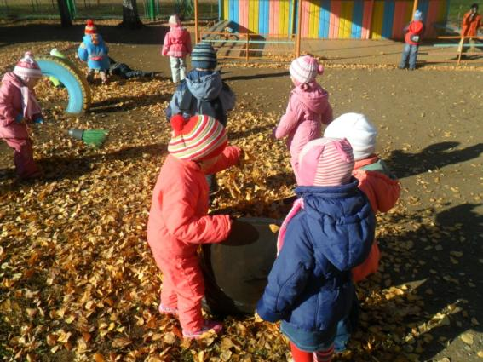
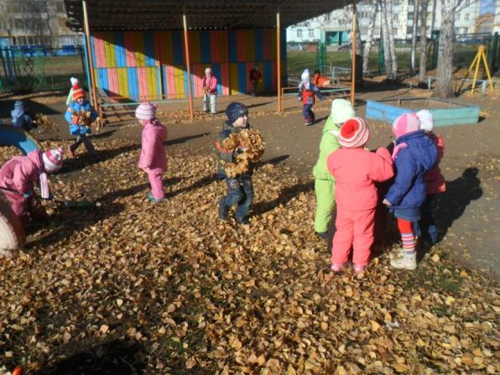
Лето быстро пролетело,
Просто так сидеть не дело.
Мы на улицу пойдем,
В руки веники возьмем
И мешки для листьев

Slide 3
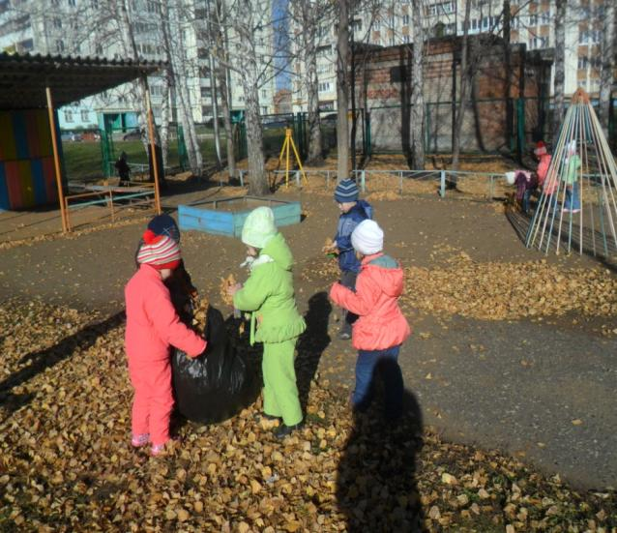
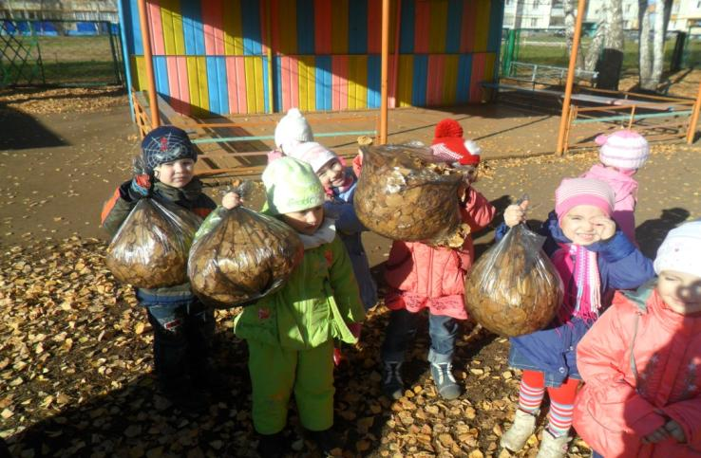
Взмах метлы… Еще …Еще…
Эй, дружок, держи мешок,
Чтоб не укатился.
Мы площадку уберем,
Будет чисто-чисто!

Slide 4
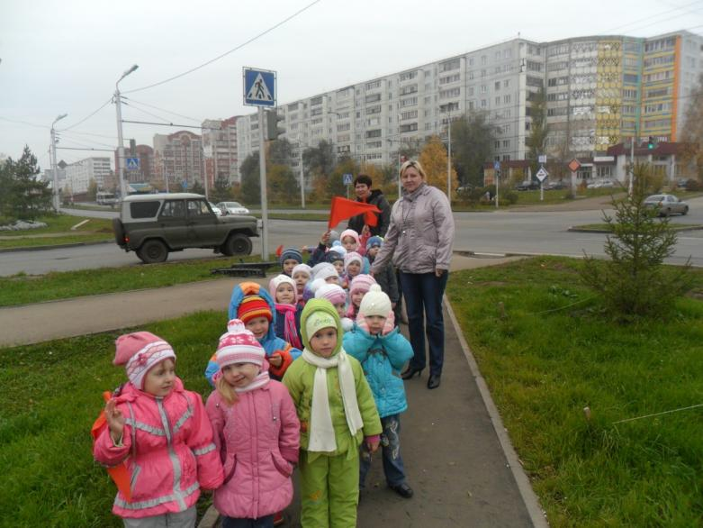
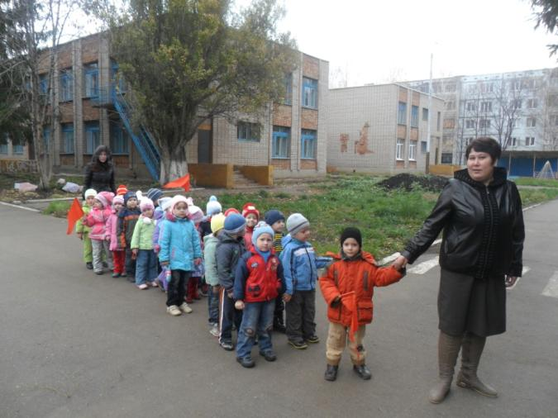
В группу вот вернулись мы.
Что-то стало грустно.
Воспитателей зовем:
«Пойдемте на прогулку!»
Воспитатель нас повел
Не на наш участок,
А ходили вместе с ней
Мы на перекресток.

Slide 5
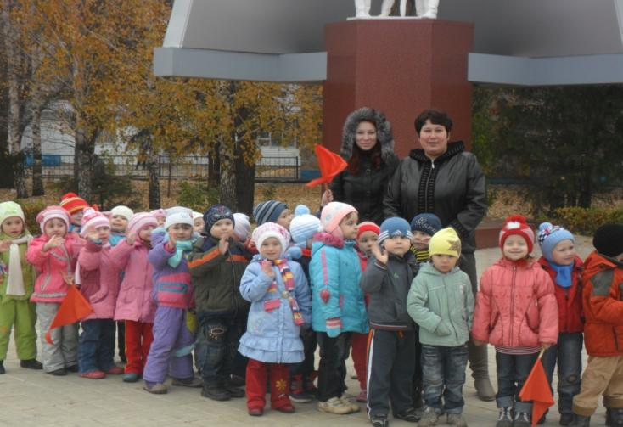
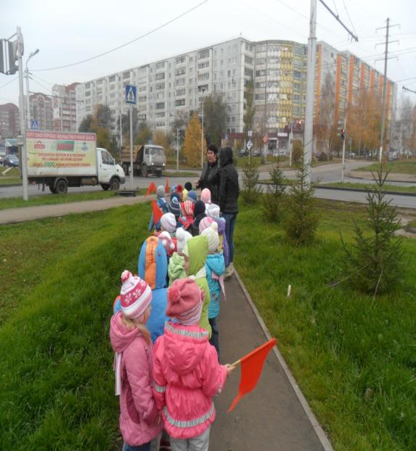
На прогулке не скучали,
Много нового узнали.
Мы над книжкой не сидели,
Мы все сами рассмотрели.

Slide 6
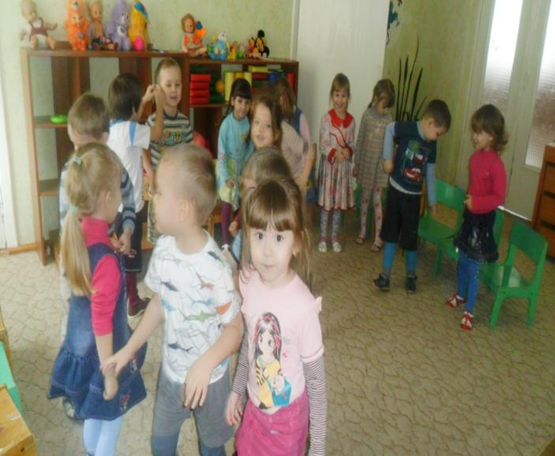
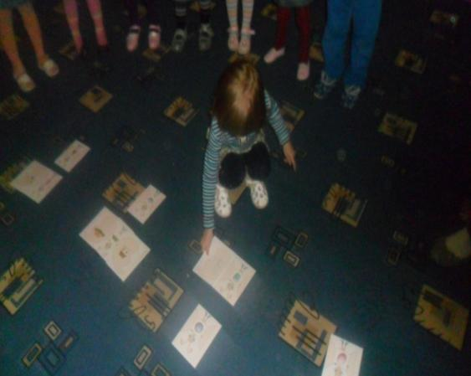
Вот настал еще один
Грустный день осенний.
Нас пришла пора учить,
Но мы ведь не хотели…
Мы хотим играть, плясать,
В общем, веселиться.
Но воспитатель говорит,
Что надо и учиться.

Slide 7
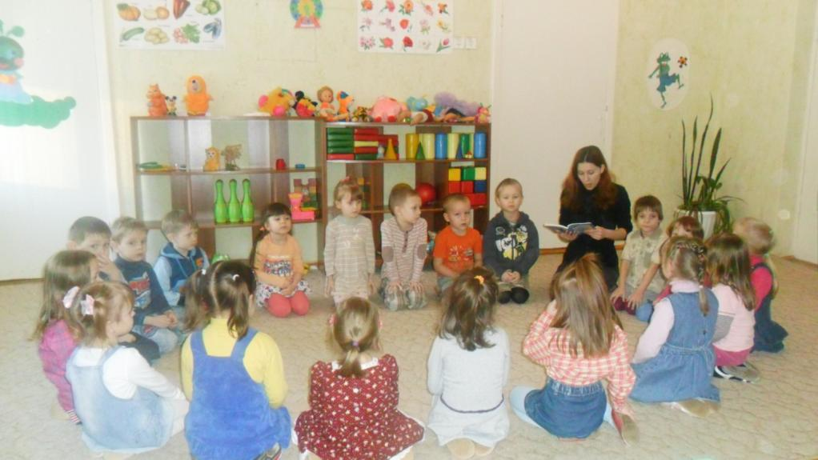
Нас на коврик посадила,
Так чтоб нам удобно.
Даже сказку рассказала,
Это нам угодно!
А когда сидеть устали,
Новый стих нам рассказала.
Мы без слез и без печали
Сами все запоминали.

Slide 8
В руки карточки дала –
Это новая игра.
Мы в игру-то с ней играли,
Но немножечко устали…

Slide 9
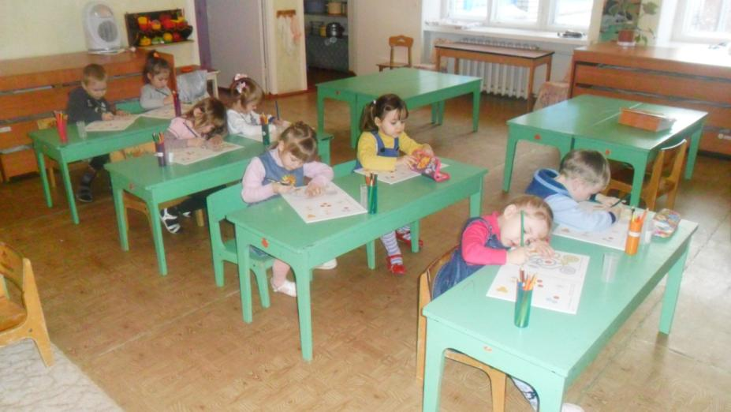
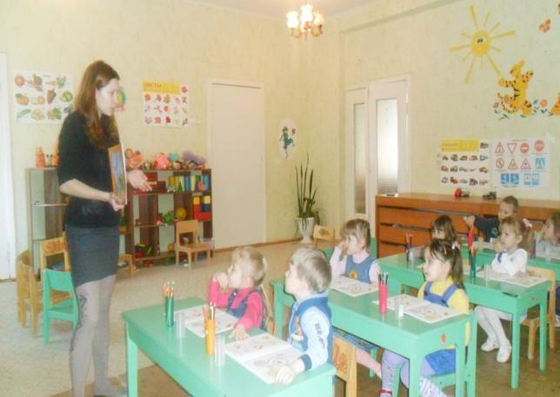
Говорит нам воспитатель:
Рисовать хотите?
Ну конечно же хотим!
Что тогда стоите?
За столы нас усадила,
Нам тетради раздала.
Все, конечно, объяснила.
Всем, конечно, помогла.

Slide 10
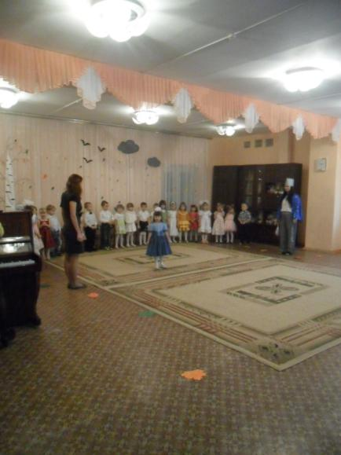
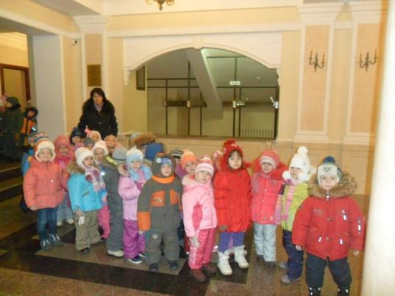
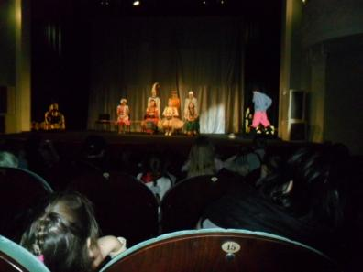
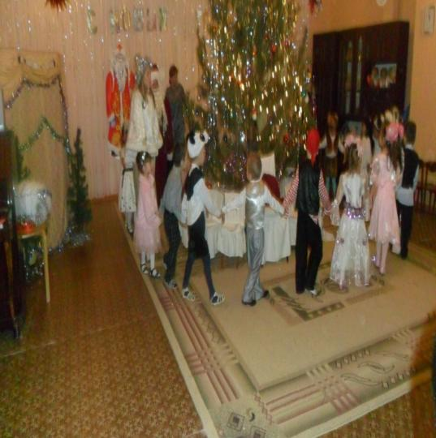
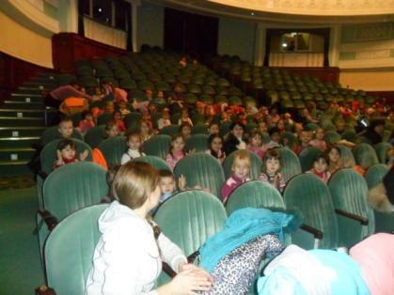
Так играли день, другой,
Третий и четвертый…
В общем-то и год прошел
Славный, беззаботный.

Slide 11
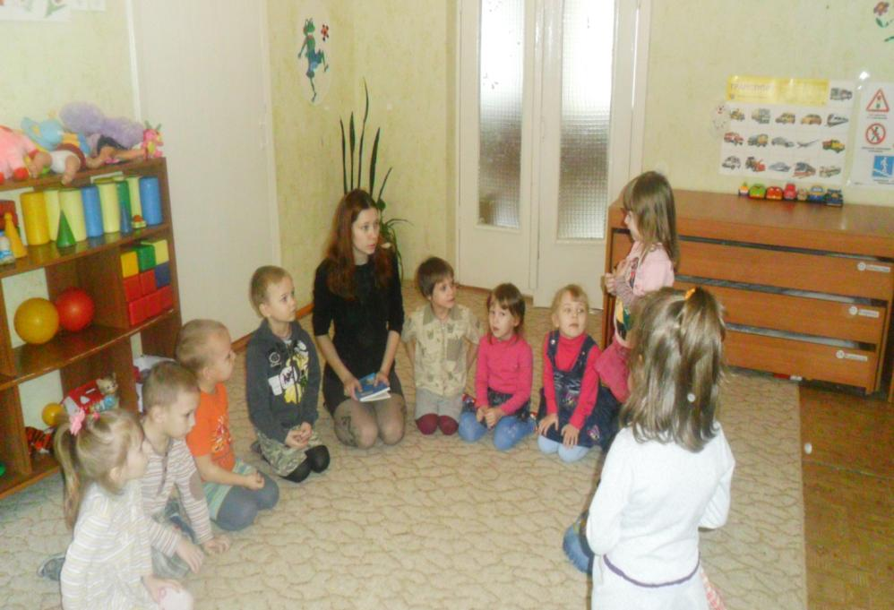
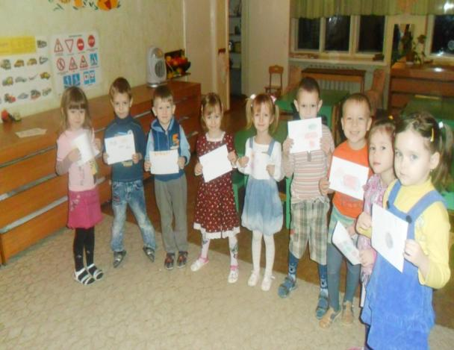
Мы теперь считать умеем,
Слышим звуки в слове.
Мы цвета все различаем,
Но можем и другое.
Мы умеем говорить
Связно, без запинки.
Мы умеем рисовать
Веселые картинки.

Slide 12
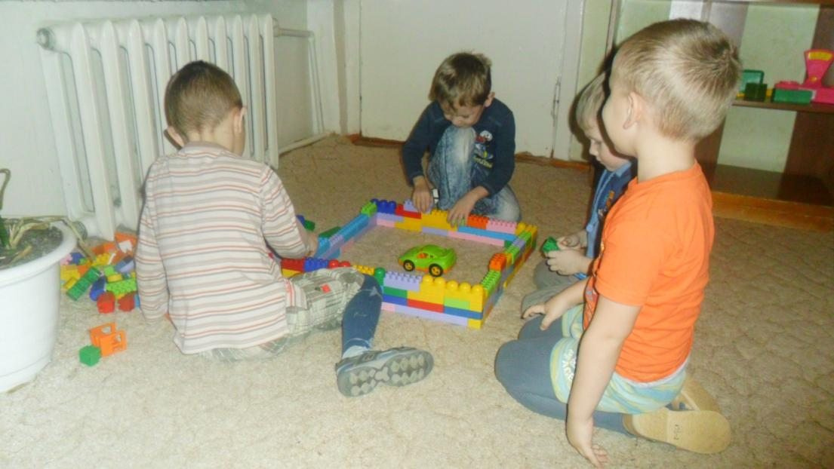
Лепим, строим, мастерим,
Режем, клеим, пишем.
Мы проходим лабиринт
Вот оно как вышло!
Не учились мы ни дня,
Ни раз не занимались.
Но зато мы целый год
Весело игрались!

Slide 13
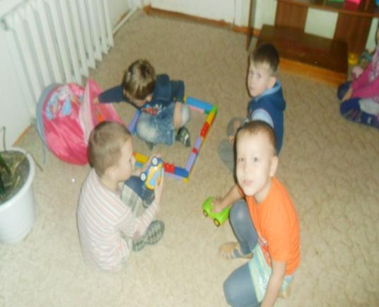
Пригласила воспитатель
В гости, в группу, мам и пап.
По «Тропинкам»мы учились,
Вот смотрите – результат!
Мамы, папы очень рады,
Очень нравится процесс.
И, конечно, отмечают:
– Есть значительный прогресс.

Slide 14
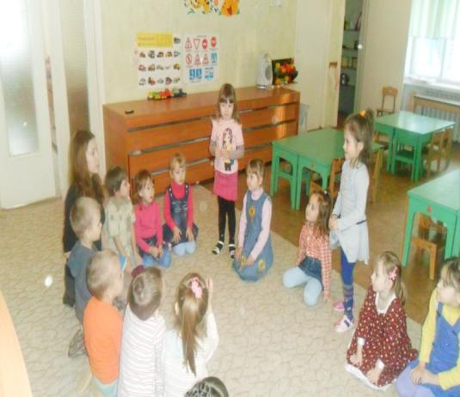
Ну а после мама Киры
У воспитателя спросила:
– Вы .скажите, По-секрету
Мне, как педагогу.
Вы, наверно, беспрерывно
Учите методику?
– Я скажу Вам по секрету,-
Отвечает воспитатель.
-Нас ведь тоже обучают.
Это замечательно!
Изо всех углов России
Приезжают к нам Умы,
И все, что бы не спросили,
Объясняют нам они!

Slide 15
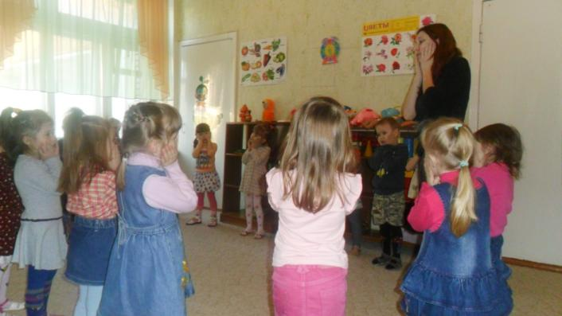
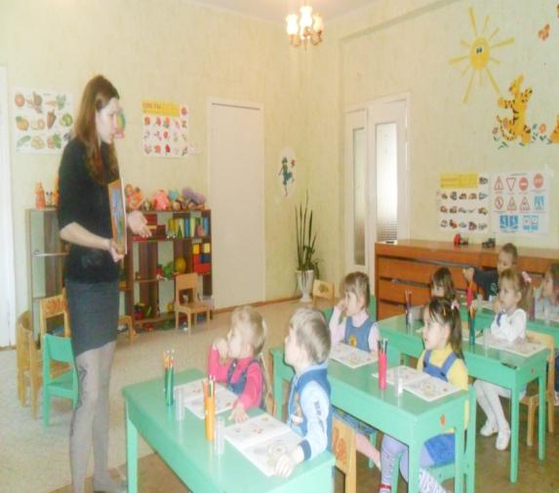
- Я вам так скажу, друзья,
Мне «Тропинки» нравятся!
И у деток по «Тропинкам»
Учиться получается!
Мы воспитываем личность,
Мы их учим думать.
Что важнее может быть?
Даже не придумать!

